Slide 1
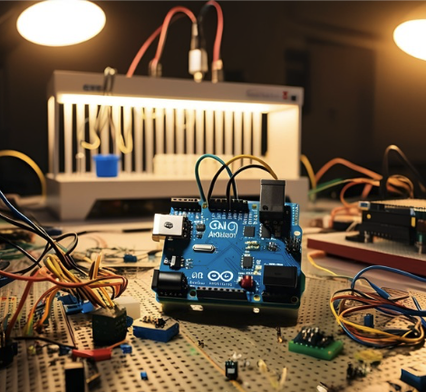
DU CAPTEUR AU BANC DE TEST EN OPEN-SOURCE HARDWARE :
Présentation d’un capteur resistif à base de
Graphène.
Auteurs :
- DUBREUIL Pierrick
- HOLM Ane-Marie
- TRUONG Nguyen
Lien GitHub : https://github.com/MOSH-Insa-Toulouse/4GP-DUBREUIL-HOLM-TRUONG.git
23/05/25
INSA Toulouse

Slide 2
Conception du Shield
Sommaire :
Développement LtSpice
Conception PCB KiCad
21/10/2022
INSA Toulouse

Slide 3
LtSpice
Cette partie a pour objectif

Slide 4
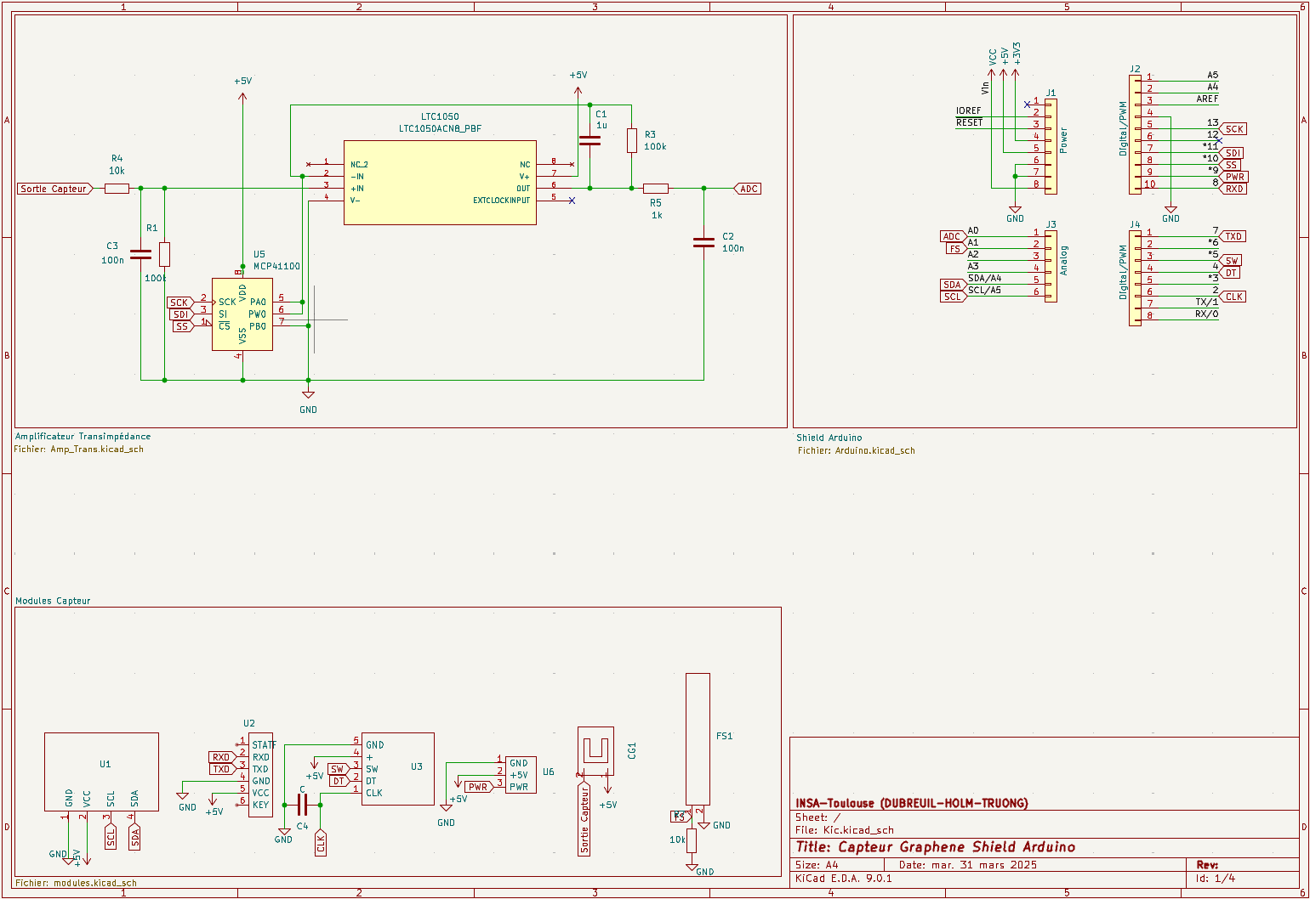
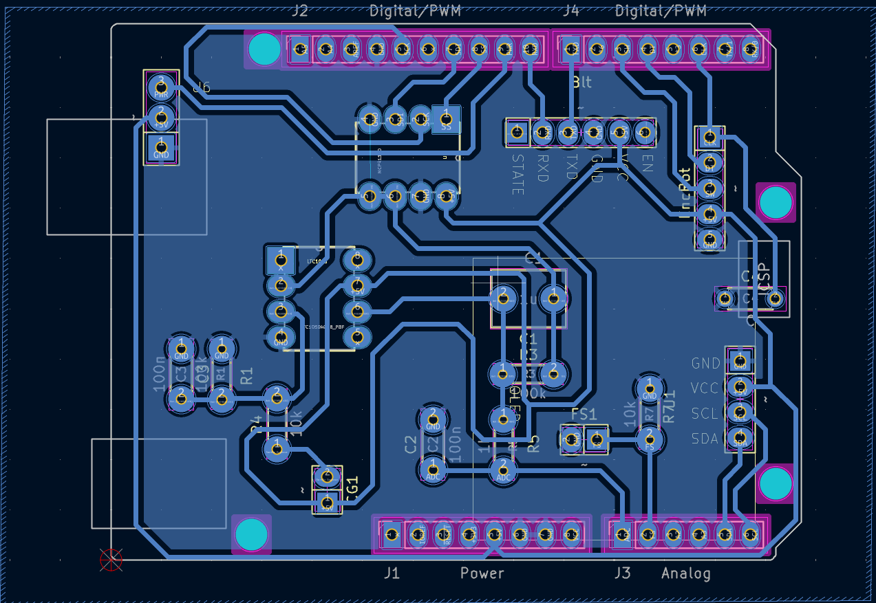
Kicad
Schematic
PCB

Slide 5

Résultat KiCad
- Éléments présents sur le Shield
- Des connecteurs capteur graphène
- Des connecteurs du servo-moteur
- Un module Bluetooth
- Un encodeur rotatoire
- Un écran OLED

Slide 6
Développement Software
ARDUINO
ANDROID APP

Slide 7
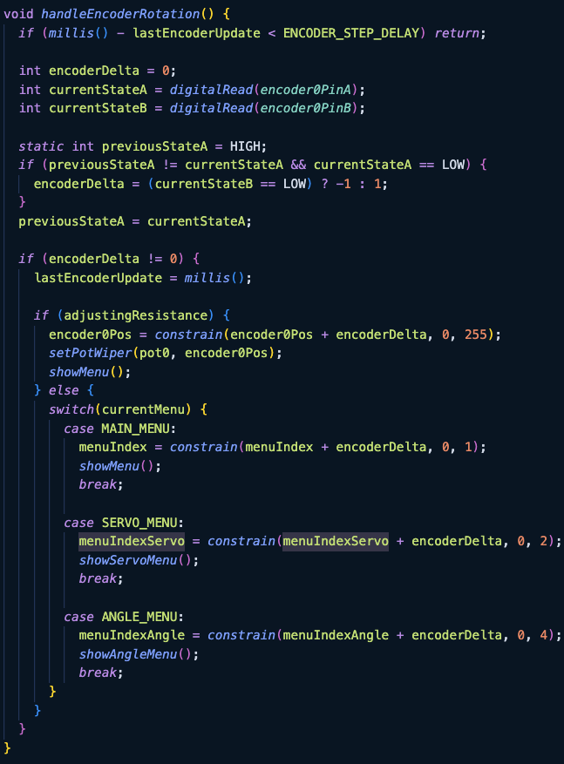
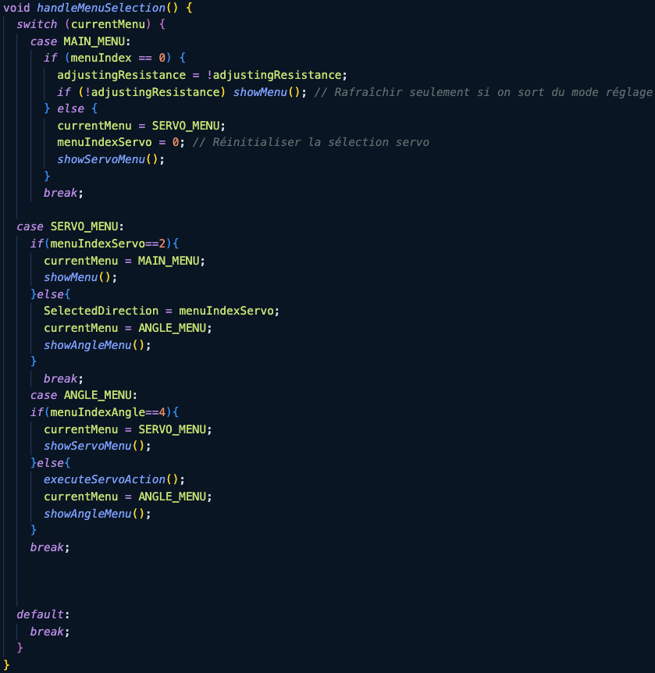
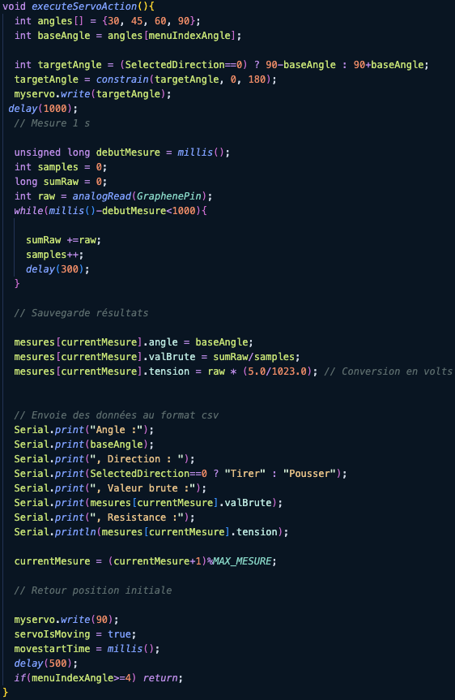
Les fonctionnalités Arduino
Gérer un menu multi-strates pour les différentes fonctionnalités
Faire l’acquisition des données analogique du capteur et les traiter
Communiquer avec un appareil Android via un protocole de communication Bluetooth.
Gérer la résistance variable du potentiomètre digital.
Contrôler les mouvements d’un servo-moteur

Slide 8
L’application ANDROID

Slide 9
BANC DE TEST 3D
FUSION 360

Slide 10
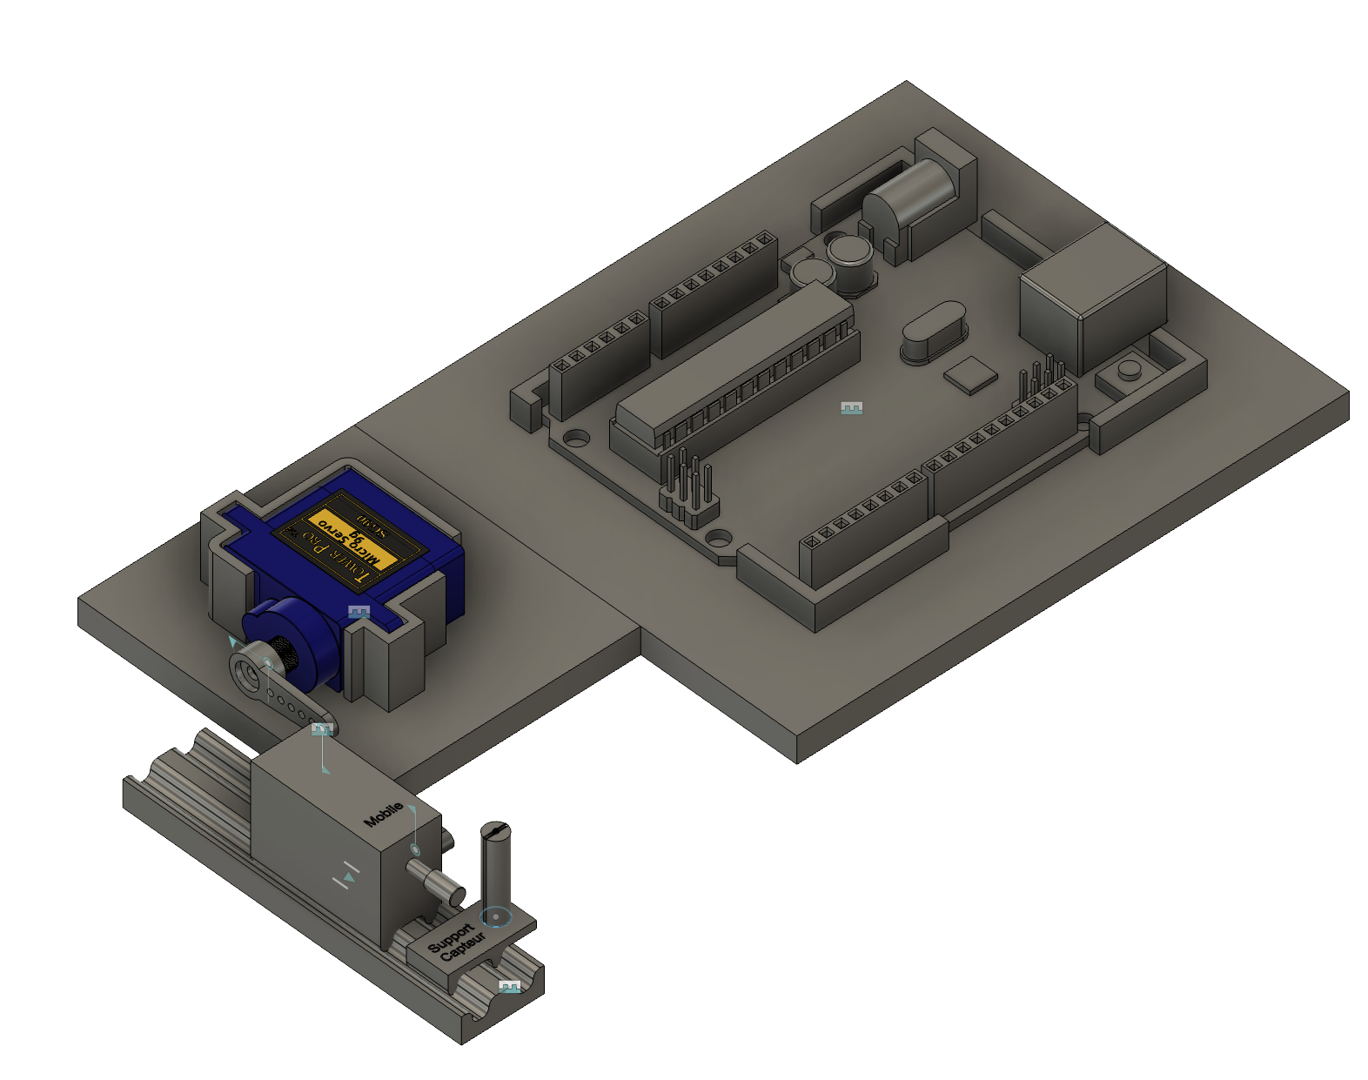

Modèle de Banc de test 3D.
Les éléments qui composent ce banc sont :
- Un support pour le circuit Arduino
- Un support pour le servo-moteur
- Un mobile pour contraindre le capteur
- Une glissière et un bras pour actionner le mouvement.
- Un support pour tenir le capteur

Slide 11
Conclusion :
Les livrables sont
Un banc de test
Un code Arduino
Une application Android
Pour améliorer le projet, il faudrait
Affiner le banc de test 3D pour plus de stabilité
Définir un protocole expérimental pour répondre à la question demandée à l’origine
Ajouter des fonctionnalités de traitements de données

